Slide 1
















网络信息内容安全
第七章 网络舆情分析
西北工业大学 杨黎斌

Slide 2

目录
1
网络舆情分析概述
2
网络舆情分析关键技术
3
舆情分析系统框架
4
舆情分析常用方法
5
典型应用及发展趋势

Slide 3

网络舆情分析概述
Jasmine.More

Slide 4

网络舆情分析概述
网络舆情
人大选举…
总统换届…
…
萨德部署…
竞选？
两会召开…
…
经贸合作…
舆情指在一定的社会空间内，围绕中介性社会事项的发生、发展和变化，作为主体的民众对作为客体的国家管理者产生和持有的社会政治态度。如果把中间的一些定语省略掉，舆情就是民众的社会政治态度。

Slide 5
网络舆情分析概述
网络舆情主要表现形态
文本
图像
表现形式分类
网络舆情存在空间
音频、视频等

Slide 6
网络舆情分析概述
网络舆情分析的特点
直接性：通过网络直接发表意见，传播迅速
网络舆情
特点
一
二
三
四
五
随意性和多元化：网民可匿名发表观点，健康观点和灰色言论并存
偏差性：网络舆情不等同于全民立场
突发性：网络快速传播的特性使关注焦点迅速成长为舆论热点
隐蔽性：虚拟网络空间中网民可以隐身发言

Slide 7
网络舆情分析概述
人工舆情监控存在问题
网络舆情分析应具备功能
舆情收集不全面
舆情分析引擎
舆情发现不及时
自动信息采集
舆情分析不准确
信息抽取
舆情利用不便利

Slide 8
网络舆情分析
关键技术
Jasmine.More

Slide 9
网络舆情分析关键技术
信息采集技术
热点发现
热点评估
主题跟踪
分析处理
9

Slide 10
网络舆情分析关键技术
信息采集技术
网络爬虫： Heritrix，Nutch和Labin
数据爬取
分布式文件存储系统
NoSQL 数据库
分布式并行数据库系统
数据存储
数据清洗
整理已采集数据

Slide 11

网络舆情分析关键技术
热点发现技术
Single-pass 聚类算法
主要算法：
K -means
Single-pass：动态聚类表现良好
KNN 最邻近法
K-means：基于硬划分的无监督聚类算法
KNN：基于类比学习的非参数分类技术
SVM支持向量机
SVM：多热点事件识别
SOM 神经网络聚类
SOM：人工神经网络

Slide 12
网络舆情分析关键技术
热点评估与跟踪
词频统计：
TF-IDF
与领域词典结合
情感分类：
基于概率论
基于信息论
热点评估
热点跟踪
K最近邻算法
分类准确性高，速度慢
朴素贝叶斯算法
分类效率相对稳定，误差率易受干扰
对热点舆情进行等级评估与阈值设定
通过对热点的快速分类实现跟踪

Slide 13
网络舆情分析关键技术
舆情等级评估
确定对象集和评估因素集
确定评估集
评估指标权重的确定
评估指标隶属度的确定
网络舆情的等级评估通常采用综合评判方法，即对受到多种因素制约的事物或现象做出一个总体评判。
我国对网络舆情的等级评估采用多级模糊综合评判模型，模型的确定主要涉及算子的选择。
网络舆情安全评估模型一般构建步骤

Slide 14
网络舆情分析
系统框架
Jasmine.More

Slide 15

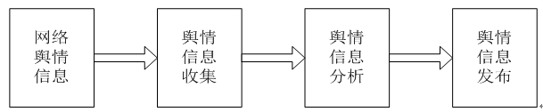
网络舆情分析系统框架
总体设计原则：流程化、标准化、模式化
系统关键：信息采集和舆情分析
信息源的选择：人工设定和机器学习
典型舆情系统业务流程：

Slide 16
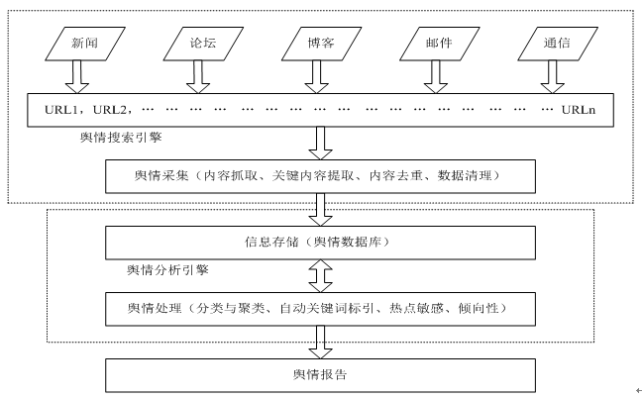
网络舆情分析系统框架
系统总体架构
信息采集：从数据源进行网页抓取，经正文提取、内容去重等操作，然后将数据表示为便于处理的形式。
舆情分析：利用分类、聚类算法对信息进行分析处理，形成舆情简报传递给前台。

Slide 17
网络舆情分析系统框架
关键技术分析
功能：
信息的概念化
焦点的发现
事件的追踪
主要技术：
文本聚类
文本分类
文本倾向性分析
舆情搜索引擎
包括信息源的选择和信息的采集
在传统搜索引擎基础上进行拓展
搜索的广度和深度影响系统性能
舆情分析引擎

Slide 18
网络舆情分析
常用方法
Jasmine.More

Slide 19
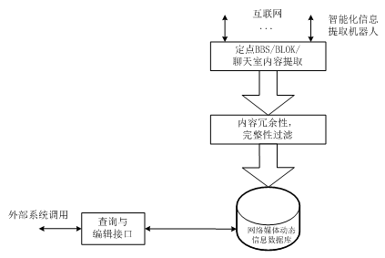
网络舆情分析常用方法
高仿真网络信息深度抽取
重点研究原创网络互动式动态信息提取
形成高性能动态信息提取系统，组成舆情监控系统的信息获取模块

Slide 20
网络舆情分析常用方法
信息自动提取机器人技术
2、互动式信息的智能提取技术
1、个性化可配置的信息自动提取技术
3、网页编写语言的实时语义理解技术
4、多线程内容提取技术

Slide 21
网络舆情分析常用方法
基于语义的海量文本特征快速提取与分类
基于分词的文本特征提取
重点研究网络文本媒体的语义特征提取
互联网舆情信息原始数据库
形成基于语义的文本特征快速提取与分类系统，组成舆情监控系统的信息分析模块
基于字频统计的文本特征提取
分类特征统计分析
基于互联网网络媒体特性的多媒体特征提取
互联网舆情信息作业数据库
（标准化、正则化）

Slide 22
网络舆情分析常用方法
多媒体群件理解技术
综合字词、标点和模式匹配的文本核心信息快速提取
图像核心信息快速提取技术
综合环境信息和相关媒体信息的多媒体群件理解技术

Slide 23
网络舆情分析常用方法
非结构信息自组织聚合表达
数据分析模块
数据仓储模块
数据类型挖掘引擎模块
分类数据库数据挖掘引擎
舆情热点分析
舆情焦点分析
舆情演变分析
舆情关联分析
舆情综合分析

Slide 24
典型应用及发展趋势
Jasmine.More

Slide 25
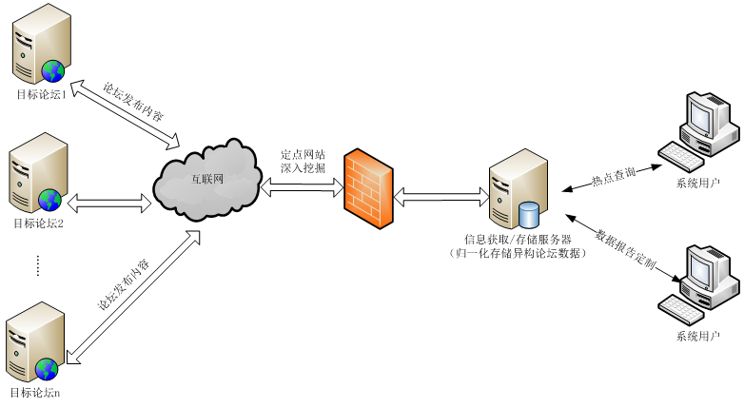
网络舆情分析的典型应用
互联网论坛信息监控案例
利用网络协商与人机对话模拟等技术实现目标站点的信息获取，进行归一化存储，最终呈现系统目标站点的讨论分析情况和具体内容。

Slide 26



网络舆情分析的典型应用
定点站点
深入挖掘机制
异构数据归一化存储与目标站点热点查询
监控目标热点自动发现功能

Slide 27
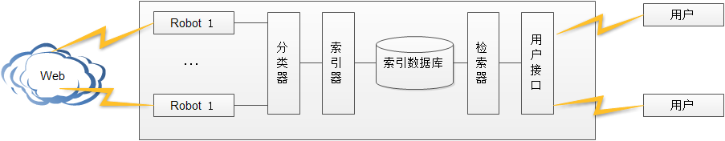
网络舆情分析的发展趋势
针对信息源的深入信息采集
信息采集的深入性和全面性是重点解决问题。

Slide 28
网络舆情分析的发展趋势
异构信息的融合分析
数据格式
语义分析
采取通用的具有高度扩展性的数据格式进行资源整合
采取基于语义等应用层上层信息的抽象融合分析

Slide 29
网络舆情分析的发展趋势
非结构信息的结构化表达
专有名词
1
如：人名、地名、机构名、日期、时间、邮件地址等
通常，非机构信息的结构化表达被归结为文本信息提取问题，信息提取技术可分为五个层次。
模板要素
2
应用模板的方法搜索和识别别名词性条目的相关信息
模板关系
3
应用模板的方法搜索和专有名词之间的关系
同指关系
4
解决文本中的代词指称问题
脚本模板
5
根据应用目标定义任务框架

Slide 30

大数据时代
期望数据与安全完美平衡

